Slide 1


Testes de integração em Microservices
Autores:
Claudenir Freitas (claudenir.machado@sensedia.com)
Otávio Prado (otavio.prado@sensedia.com)
Data: 17/07/2019
Notes:
claudenir

Slide 2



1
AGENDA
INTRODUÇÃO
TESTES UNITÁRIOS
MOCK, EMBEDDED, COMO TESTAR?
TESTES DE INTEGRAÇÃO
DEMO
BÔNUS: GRAAL VM
Notes:
otavio

Slide 3



CLAUDENIR
OTÁVIO
@claudenir_cf
claudenirfreitas.cf@gmail.com
@otaviofprado
otaviofelipedoprado@gmail.com
Notes:
ambos

Slide 4

Introdução
Notes:
claudena

Slide 5
1
INTRODUÇÃO
Por que testamos nossas aplicações?
Notes:
otavio pergunta
claudenir responde

Slide 6

1
INTRODUÇÃO
Notes:
claudenir

Slide 7
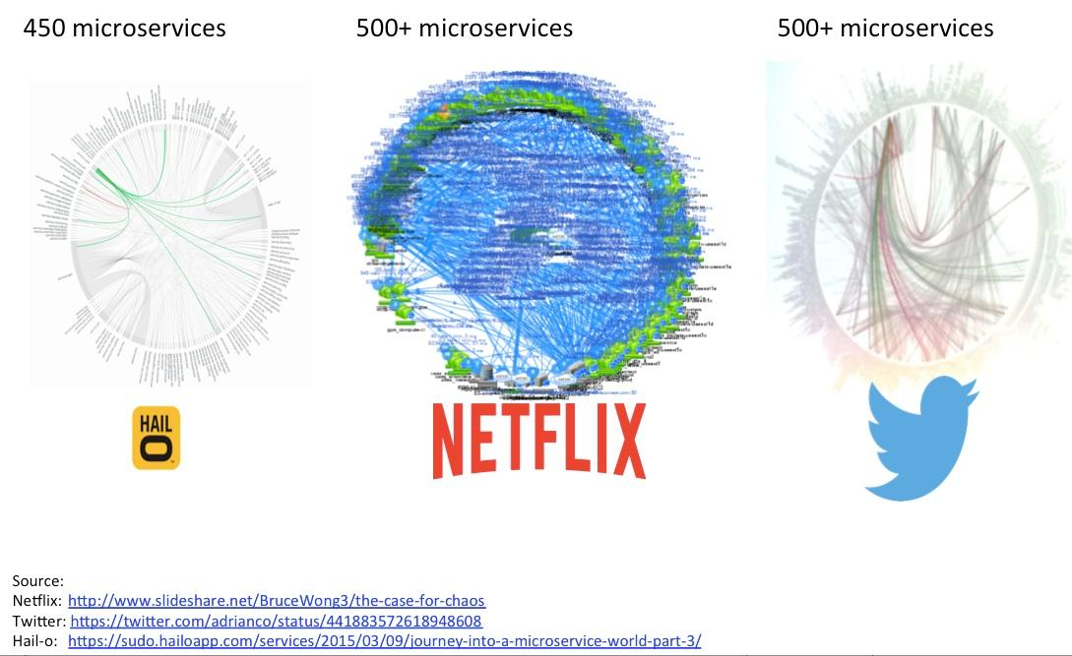
1
INTRODUÇÃO
Notes:
claudenir

Slide 8

1
NÃO PERCA O CONTROLE
Notes:
claudenir

Slide 9
1
INTRODUÇÃO
Notes:
claudenir

Slide 10

1
INTRODUÇÃO
Database
Notes:
claudenir

Slide 11
1
INTRODUÇÃO
Database
Notes:
claudenir

Slide 12
1
INTRODUÇÃO
Database
Notes:
generalista X especialista

Slide 13

1
INTRODUÇÃO
Database
Notes:
claudenir

Slide 14

1
INTRODUÇÃO
Database
Notes:
claudenir

Slide 15

1
INTRODUÇÃO
Database
Notes:
claudenir

Slide 16
“
Show me the code!
Notes:
claudenir

Slide 17
“
Show me the code!
numbers!
Notes:
claudenir

Slide 18
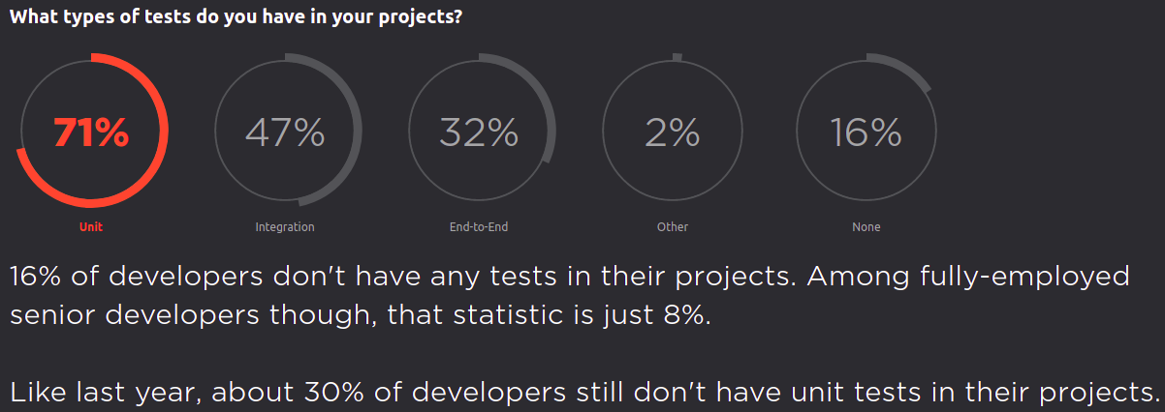
1
INTRODUÇÃO
Ecossistema do dev: https://www.jetbrains.com/lp/devecosystem-2019/
Notes:
claudenir
Comentar sobre essa pesquisa da JetBrains e como que a arquitetura da solução implica nos contextos de testes;
Fazer analogia com sistemas legados x evolução de arquiteturas

Slide 19
Testes unitários
Notes:
otavio
bom, quando a gnt fala de testes, o primeiro tipo que vem na cabeça do desenvolvedor e que geralmente é o primeiro a ser feito é o teste unitário, vamos falar um pouco sobre ele

Slide 20
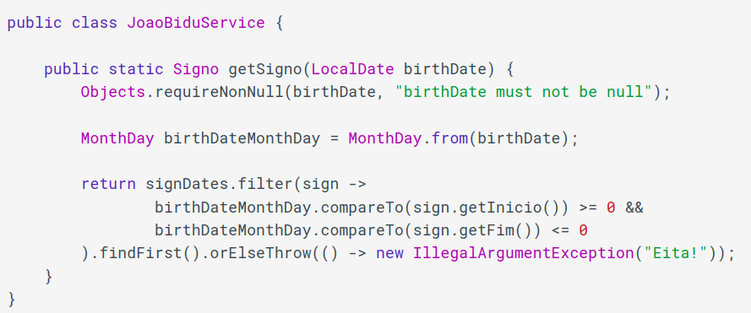
1
CLASSE DE SERVIÇO: COMO TESTAR?
Notes:
otavio
entrada, processamento, saída: simples de testar

Slide 21
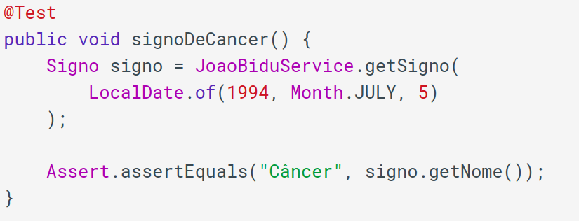
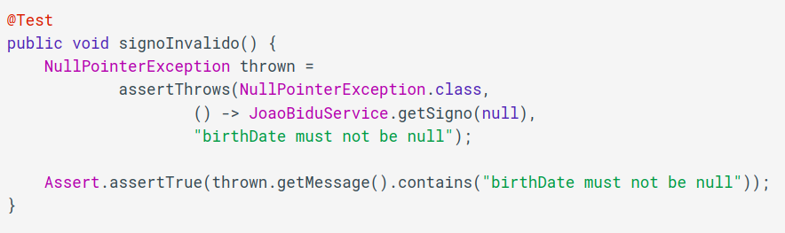


1
TESTE UNITÁRIO BÁSICO
Notes:
otavio

Slide 22
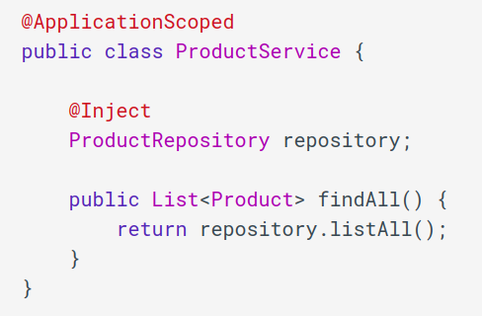
1
OK, MAS E AGORA?
Notes:
otavio
beleza, mas e quando nossa aplicação faz fronteira com outra aplicação? nesse caso, um banco de dados

Slide 23

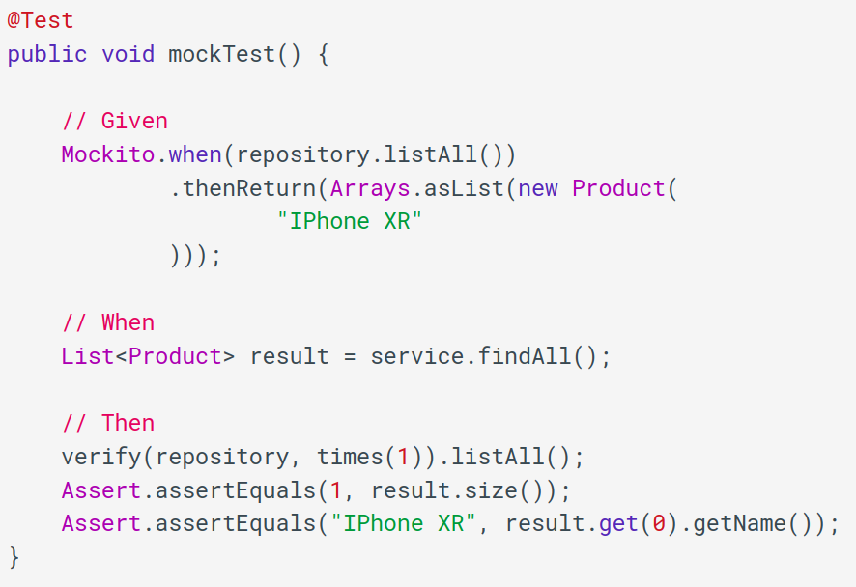
1
MOCK REPOSITORY
Notes:
otavio

Slide 24





1
DATABASE EMBEDDED
Notes:
5min
otavio
comentar a diferenca entre rodar testes numa base de dados embedded e numa base de dados real.
claudenir complementa

Slide 25
Testes de integração
Notes:
claudenir

Slide 26

1
INTRODUÇÃO
Mas por que fazer testes de integração?
Microservice A
Microservice B
Notes:
claudenir pergunta
otavio responde

Slide 27
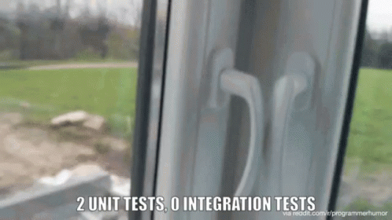
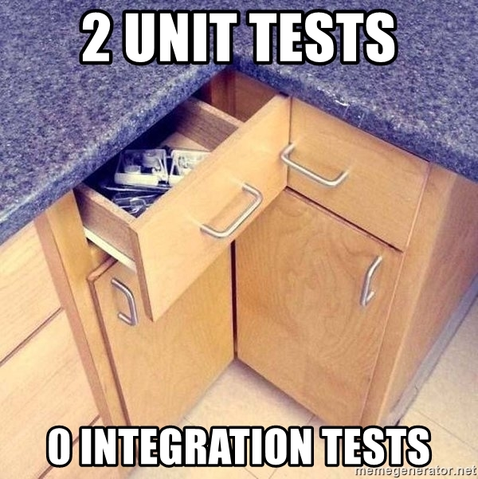
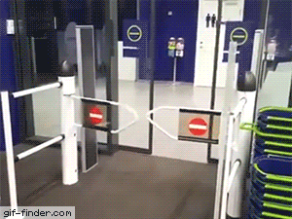
1
Notes:
otavio

Slide 28
1
TESTES DE INTEGRAÇÃO
testes unitários garantem apenas as unidades isoladamente
Notes:
claudenir

Slide 29
1
TESTES DE INTEGRAÇÃO
testes unitários garantem apenas as unidades isoladamente
muitos erros podem ocorrer ao interagir com outras partes/sistemas
Notes:
claudenir

Slide 30
1
TESTES DE INTEGRAÇÃO
testes unitários garantem apenas as unidades isoladamente
muitos erros podem ocorrer ao interagir com outras partes/sistemas
mockar pode não refletir a realidade
Notes:
claudenir

Slide 31
1
TESTES DE INTEGRAÇÃO
testes unitários garantem apenas as unidades isoladamente
muitos erros podem ocorrer ao interagir com outras partes/sistemas
mockar pode não refletir a realidade
validar a integração apenas em produção pode custar caro
Notes:
claudenir

Slide 32
1
TESTES DE INTEGRAÇÃO
Como fazer?
Notes:
claudenir pergunta
otavio responde

Slide 33
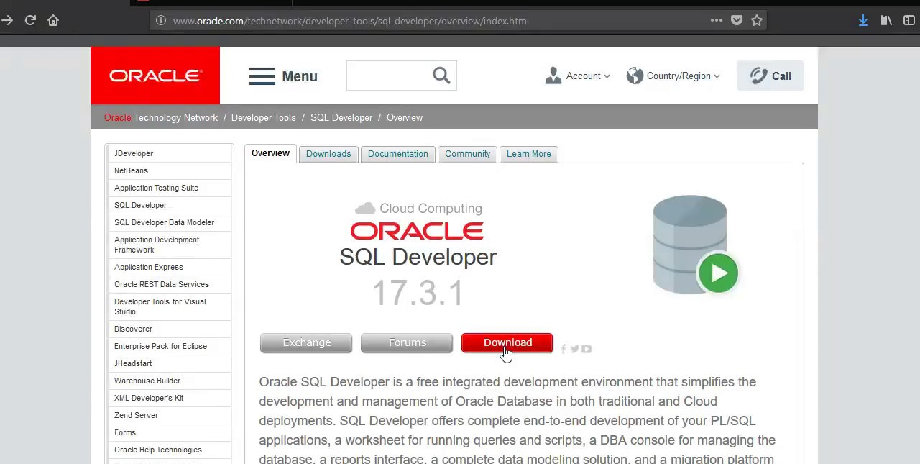
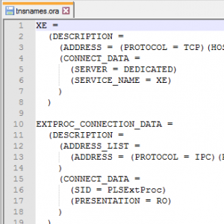

1
“AH, É SIMPLES, É DOIS PALITOS”
Notes:
otavio

Slide 34
1
COMO ENTREGAMOS EM PRODUÇÃO?
Notes:
claudenir

Slide 35

1
COMO ENTREGAMOS EM PRODUÇÃO?
Notes:
claudenir

Slide 36
1
COMO ENTREGAMOS EM PRODUÇÃO?
Database
Notes:
claudenir

Slide 37

1
COMO ENTREGAMOS EM PRODUÇÃO?
Database
Notes:
claudenir

Slide 38
1
COMO ENTREGAMOS EM PRODUÇÃO?
Database
Notes:
claudenir

Slide 39

1
TESTES DE INTEGRAÇÃO
Database
Notes:
claudenir

Slide 40

1
TESTES DE INTEGRAÇÃO
Database
Notes:
claudenir

Slide 41

1
TESTES DE INTEGRAÇÃO
Database
Notes:
claudenir

Slide 42
1
TESTCONTAINERS
biblioteca Java para utilizar containers no contexto de aplicação
Notes:
otavio
Muito mais: comentar de extender o GenericContainer e vida que segue!

Slide 43
1
TESTCONTAINERS
biblioteca Java para utilizar containers no contexto de aplicação
casos de uso:
Notes:
otavio
Muito mais: comentar de extender o GenericContainer e vida que segue!

Slide 44
1
TESTCONTAINERS
biblioteca Java para utilizar containers no contexto de aplicação
casos de uso:
  Data access layer integration tests
Notes:
otavio
Muito mais: comentar de extender o GenericContainer e vida que segue!

Slide 45
1
TESTCONTAINERS
biblioteca Java para utilizar containers no contexto de aplicação
casos de uso:
  Data access layer integration tests
  Application integration tests
Notes:
otavio
Muito mais: comentar de extender o GenericContainer e vida que segue!

Slide 46
1
TESTCONTAINERS
biblioteca Java para utilizar containers no contexto de aplicação
casos de uso:
  Data access layer integration tests
  Application integration tests
  Acceptance tests
Notes:
otavio
Muito mais: comentar de extender o GenericContainer e vida que segue!

Slide 47
1
TESTCONTAINERS
biblioteca Java para utilizar containers no contexto de aplicação
casos de uso:
  Data access layer integration tests
  Application integration tests
  Acceptance tests
e muito mais!
Notes:
otavio
Muito mais: comentar de extender o GenericContainer e vida que segue!

Slide 48
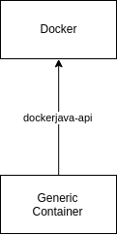
1
TESTCONTAINERS - ARQUITETURA
Notes:
otavio
Muito mais: comentar de extender o GenericContainer e vida que segue!

Slide 49
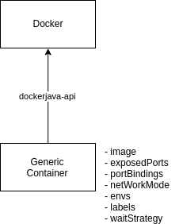
1
TESTCONTAINERS - ARQUITETURA
Notes:
otavio
Muito mais: comentar de extender o GenericContainer e vida que segue!

Slide 50
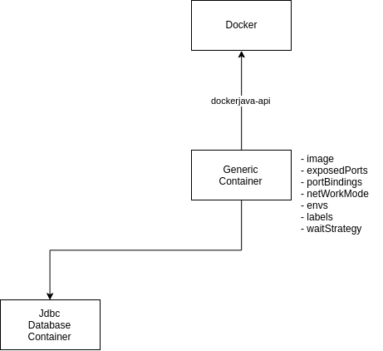
1
TESTCONTAINERS - ARQUITETURA
Notes:
otavio
Muito mais: comentar de extender o GenericContainer e vida que segue!

Slide 51
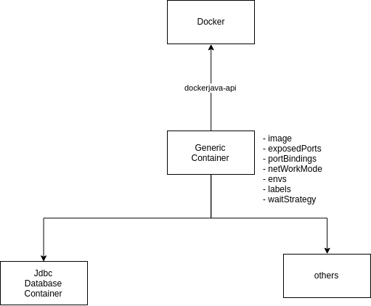
1
TESTCONTAINERS - ARQUITETURA
Notes:
otavio
Muito mais: comentar de extender o GenericContainer e vida que segue!

Slide 52
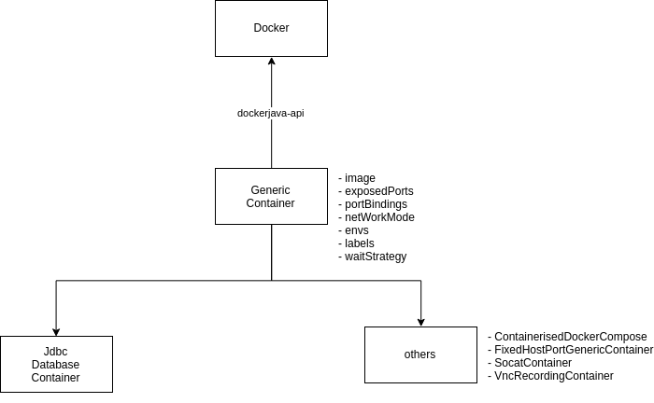
1
TESTCONTAINERS - ARQUITETURA
Notes:
otavio
Muito mais: comentar de extender o GenericContainer e vida que segue!

Slide 53
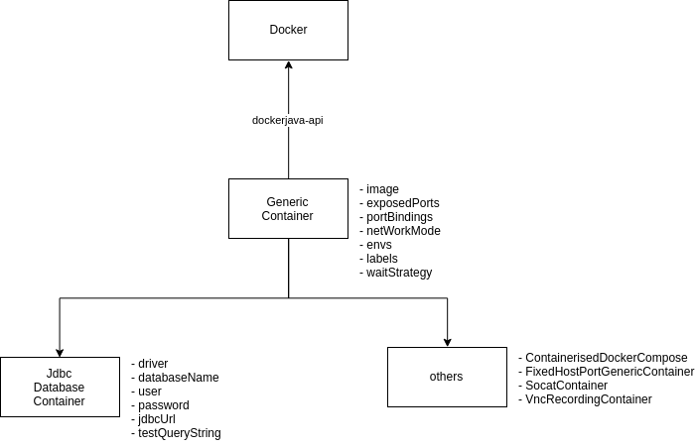
1
TESTCONTAINERS - ARQUITETURA
Notes:
otavio
Muito mais: comentar de extender o GenericContainer e vida que segue!

Slide 54
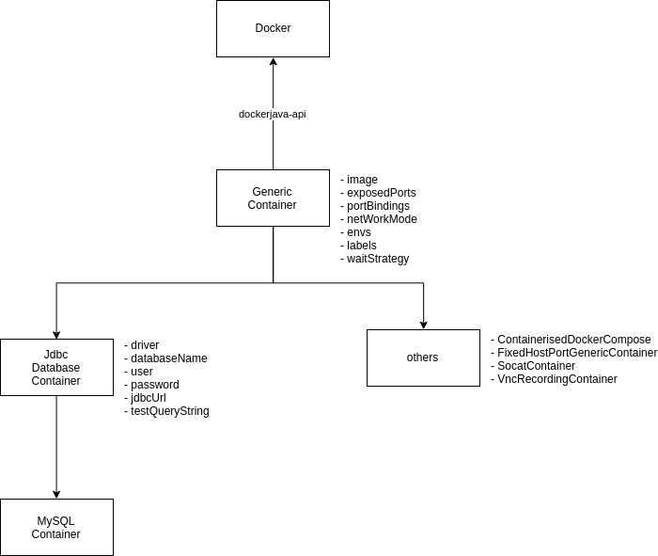
1
TESTCONTAINERS - ARQUITETURA
Notes:
otavio
Muito mais: comentar de extender o GenericContainer e vida que segue!

Slide 55








1
LINGUAGENS SUPORTADAS
Notes:
otavio

Slide 56











1
MÓDULOS
Notes:
otavio

Slide 57
1
MÓDULOS
Notes:
otavio

Slide 58






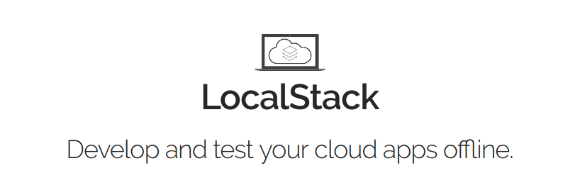


1
MÓDULOS
Notes:
10min
otavio

Slide 59

1
It’s demo time!
Notes:
5min
claudenir

Slide 60
Conclusão
Notes:
5min
Use a imagem de fundo da sua preferência

Slide 61


1
TestContainers: Alguns prós e contras
simplista
extensível
projeto open source
projeto ativo
estratégia container up
sintaxe para rodar o initScript
linguagens suportadas
Notes:
Muito mais: comentar de extender o GenericContainer e vida que segue!

Slide 62
Reflexão
Notes:
Use a imagem de fundo da sua preferência

Slide 63

1
Reflexão
Notes:
Vamos comentar aqui sobre gerar imagem nativa, mas não é o foco da apresentação.

Slide 64
GraalVM
Notes:
Use a imagem de fundo da sua preferência

Slide 65

1
GraalVM: Alguns prós e contras
Compila em linguagem de máquina \o/
Sobe rápido
Não precisa da JVM
Usa pouco recurso
Não suporta Hikari
Não suporta banco de dados embedded (h2)
Artefato final grande (80 MB vs 800 KB)
Compilação demora e exige muita memória
Não suporta ehCache
Problemas com reflection
Não compila com MySQL (Quarkus 0.19.1)
...
Notes:
Muito mais: comentar de extender o GenericContainer e vida que segue!

Slide 66


Muito agradecido!

Slide 67
1
CONTEÚDOS INTERESSANTES
Testcontainers
https://www.testcontainers.org/
Quarkus: Supersonic Subatomic Java
https://quarkus.io/
GraalVM
https://www.graalvm.org/
Github do projeto (sugestões são welcome!)
https://github.com/ClaudenirFreitas/quarkus-microservice-test

Slide 68
CLAUDENIR
OTÁVIO
@claudenir_cf
claudenirfreitas.cf@gmail.com
@otaviofprado
otaviofelipedoprado@gmail.com
Notes:
ambos

